Slide 1
США у першій половині XIX століття

Slide 2
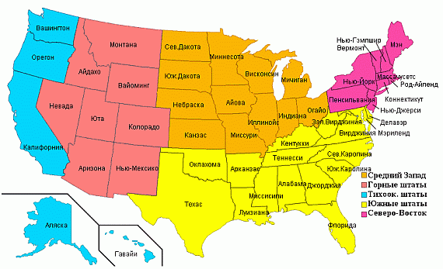
Впродовж 1803-1867рр.територія США внаслідок захоплення територій індіанців і війн з Мексикою збільшилася в чотири рази

Slide 3
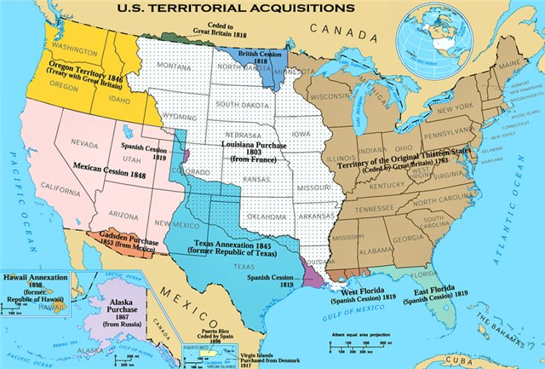
Ане́ксія (лат. annexio — приєднання) — це насильницьке приєднання державою всієї або частини території іншої держави в односторонньому порядку.

Slide 4
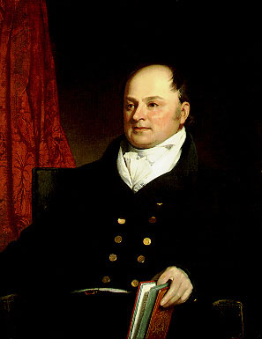
Доктрина Монро — політична доктрина США, частина сьомого Звернення до Конгресу (англ. State of the Union Affairs) тогочасного президента США Джеймса Монро (1817–1825), проголошена 2 грудня 1823 р. В ній було визначено довготривалі цілі зовнішньої політики США.

Slide 5
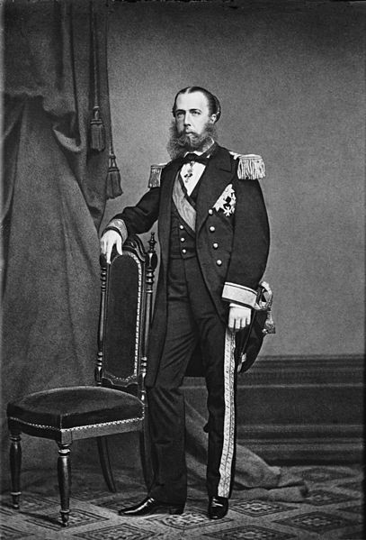
Визначною рисою доктрини було проголошення того, що спроби подальшої колонізації або втручання у внутрішні справи держав, розташованих на обох Американських континентах, розглядатимуться США як акт агресії безпосередньо проти США та призведуть до військового втручання з їхнього боку. В той самий час доктрина містила положення про те, що Сполучені Штати не втручатимуться у внутрішні справи існуючих колоній або європейських країн.

Slide 6
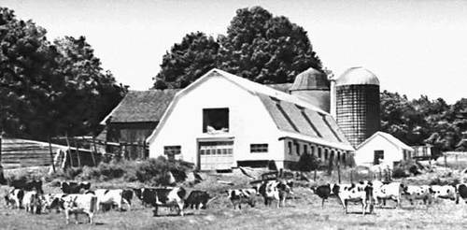
Ферма — приватне сільськогосподарське підприємство, що займається комерційними поставками сільськогосподарської продукції на ринок.

Slide 7
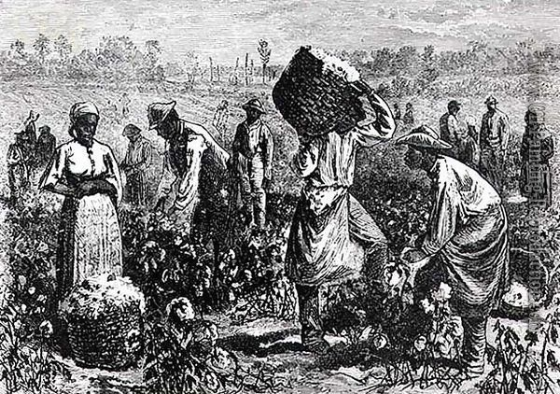
Плантаційне рабовласницьке господарство - велике землевласницьке господарство,що спеціалізується на вирощуванні технічних і продовольчих культур із використанням праці рабів.

Slide 8
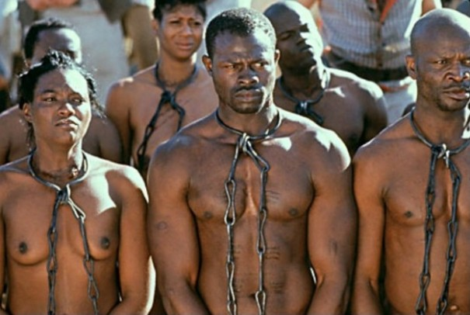
Ра́бство — насильницьке підпорядкування однієї людини іншою або однієї групи людей іншою групою людей. Слово походить від старослов'янського слова «раб» або «роб», яким у слов'ян називали робітника-людину, яка виконує ту, чи іншу господарську роботу. Пізніше з появою у світі рабовласництва, це слово стало вживатись у значенні — людина, яка виконує свої обов'язки примусово, яка знаходиться у власності інших людей або організацій і яку можна розглядати як таку ж складову господарства як і худобу чи знаряддя праці, можна продати, обміняти, убити без її згоди.

Slide 9
Імміграція - в”їзд до країни для тимчасового або постійного проживання громадян іншої держави.

Slide 10
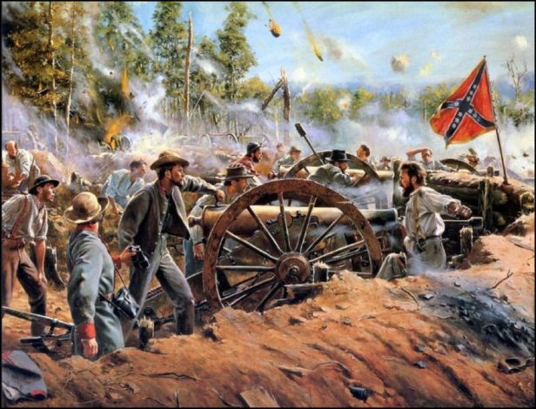
Громадянська війна 1861-1865рр.
Війна почалась з битви за Форт-Самтер 12 квітня 1861 року і закінчилась 26 травня 1865 року, коли останні війська конфедератів здалися. Під час війни відбулося близько 2000 битв. Ця війна була найбільшою за масштабом людських втрат серед усіх воєн, де брали участь США.

Slide 11
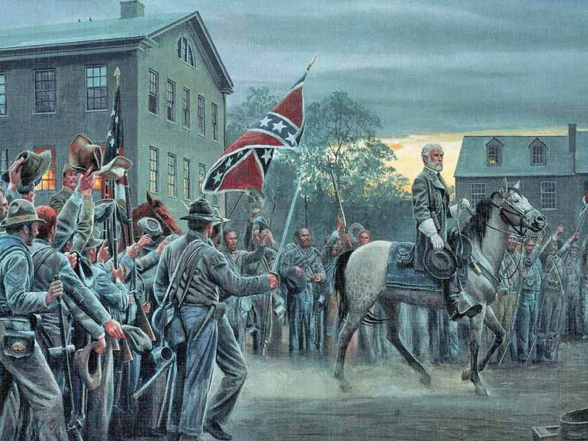
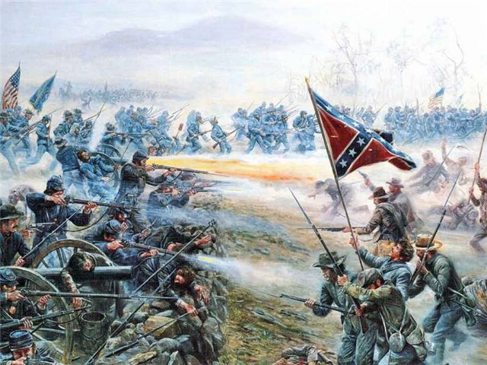
Війна була логічним наслідком протистояння двох систем — рабства та вільної праці. Першу систему підтримували південні штати, політичною елітою яких були великі плантатори-рабовласники. Для суспільства Півдня характерними були расистські переконання.

Slide 12
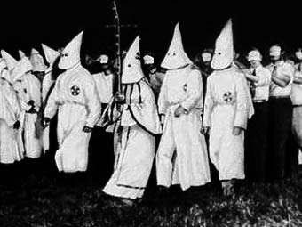
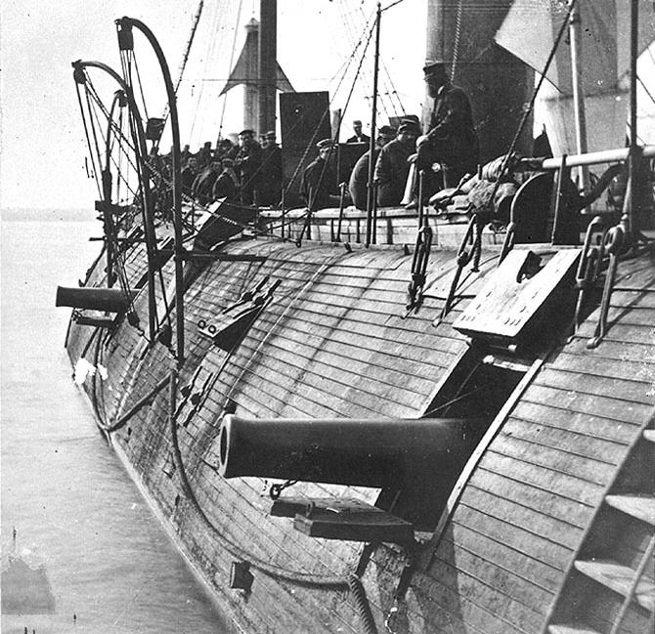
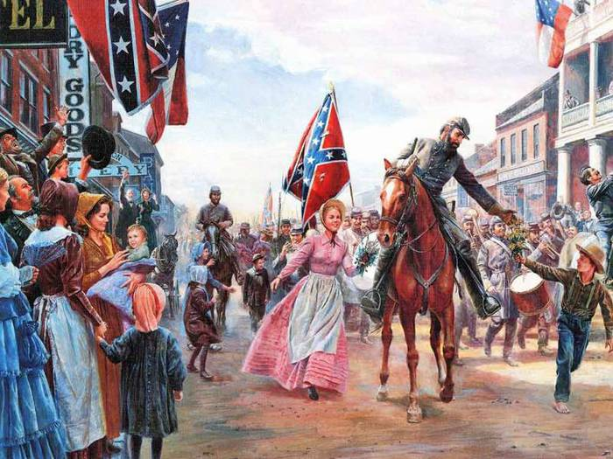
Ті види робіт, які виконували темношкірі, вважалися негідними білої людини, навіть бідняка. Північні штати навпаки: в їх конституціях рабство було заборонене. Основою сільского господарства там були вільні фермери.

Slide 13
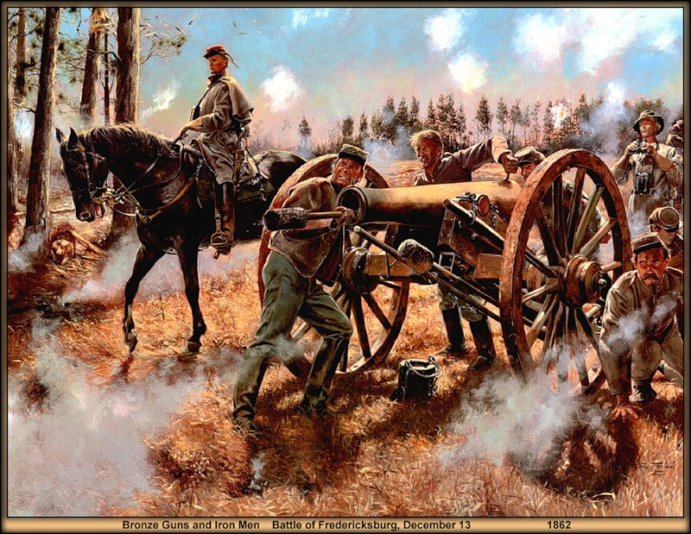
Головний підсумок Громадянської війни полягав у скасуванні рабства. Інші компоненти американської економіки — промисловість, торгівля, фермерське сільське господарство — успішне розвивалися і до неї, причому на північному сході США до 60-м років завершився промисловий переворот.

Slide 14
Кінець

